Slide 1
Hálózat tervezési vizsgaremek

Slide 2
A hálózat három telephelyet tartalmaz
Központi - fő adatközpont és menedzsment
Gyár1 telephely - gyártás és logisztika
Gyár2 telephely - ügyfélszolgálat és értékesítés

Slide 3
A hálózat három telephelyet köt össze egy központi router segítségével.
A struktúra jól skálázható és biztonságos, a tűzfal révén védett szerverkapcsolatokkal.
A vezetékes és vezeték nélküli hálózatok kombinációja biztosítja a rugalmasságot.

Slide 4
Központi:
Többszintű VLAN-kialakítás:
VLAN 15: Adminisztráció
VLAN 25: IT
VLAN 35: Vendéghálózat
Redundáns forgalomirányítók és kapcsolók (HSRP/VRRP használata).
WLAN hozzáférési pontok
Gyár1 telephely:
Gyártási folyamatok VLAN.
VPN kapcsolat a központi irodához.
Helyi DHCP és DNS szolgáltatás redundanciával.
Gyár2 telephely:
Értékesítési VLAN.
WLAN hozzáférési pontok.
Dinamikus címfordítás (NAT/PAT).

Slide 5
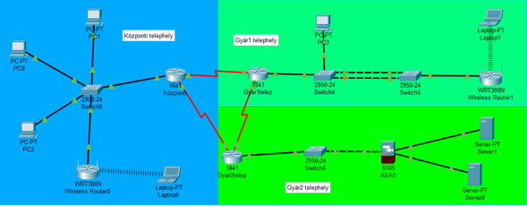
Hálózati topológiánk

Slide 6
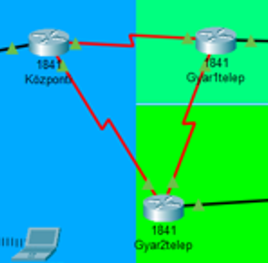
Redundáns forgalomirányítók :

Slide 7
Wlan hozzáférési pontok
Gyár1-es telephely
Központi telephely

Slide 8
WAN összeköttetések:
A telephelyek között MPLS kapcsolat.
Biztonsági tartalékkapcsolatként IPsec VPN.
Internetelérés a központi irodán keresztül.

Slide 9
Roles and Responsibilities
Documentation, detailed description of the network topology, device specifications, recording project progress.
Configuration of network devices, setting up VLANs, ensuring Internet and VPN functionality, firewall configuration, simulation and debugging using Cisco Packet Tracer.
Collaboration: Continuous communication, joint planning and troubleshooting, mutual support in each other's tasks.

Slide 10
Technical Highlights
VLANs: Logical segmentation and efficient data management.
Routing: Dynamic routing for smooth data flow.
Security: Implementation of firewalls, ACLs, VPNs, and an intrusion detection system (IDS).
Redundancy: Backup devices and failover protocols to ensure continuous operation.
A reliable, secure, and easily scalable network that supports current business operations and allows for future expansion.

Slide 11
Köszönjük a figyelmet!
Készítette:
Görgényi Márk József
Hegyi Ádám Erik

